Slide 1


PHÒNG GIÁO DỤC VÀ ĐÀO TẠO QUẬN LONG BIÊN
TRƯỜNG MẦM NON HOA SỮA
LĨNH VỰC PHÁT TRIỂN NGÔN NGỮ
Đề tài: Thơ “ Lời chào”
Lứa tuổi: 3 – 4 tuổi
Giáo viên: Kiều Thanh Mai
Năm học 2020-2021

Slide 2


Slide 3

Bài thơ: Lời chào

Slide 4
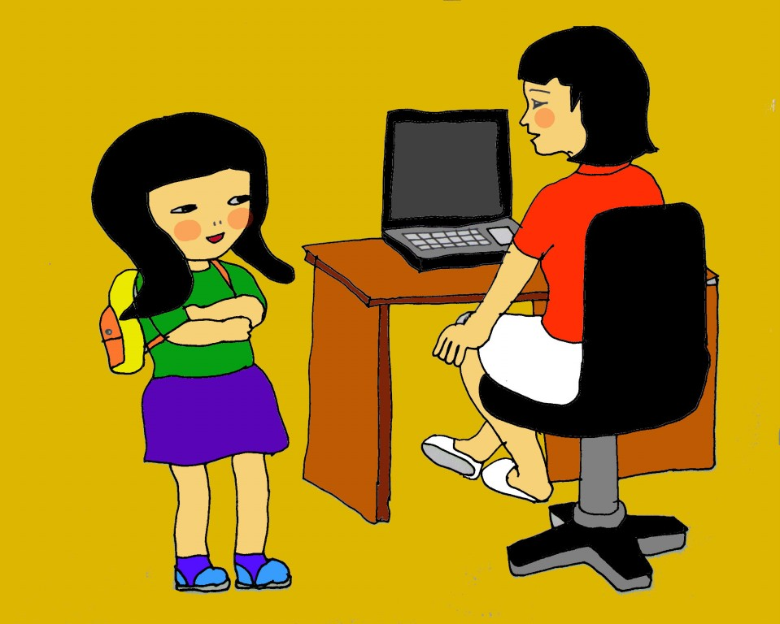

Slide 5
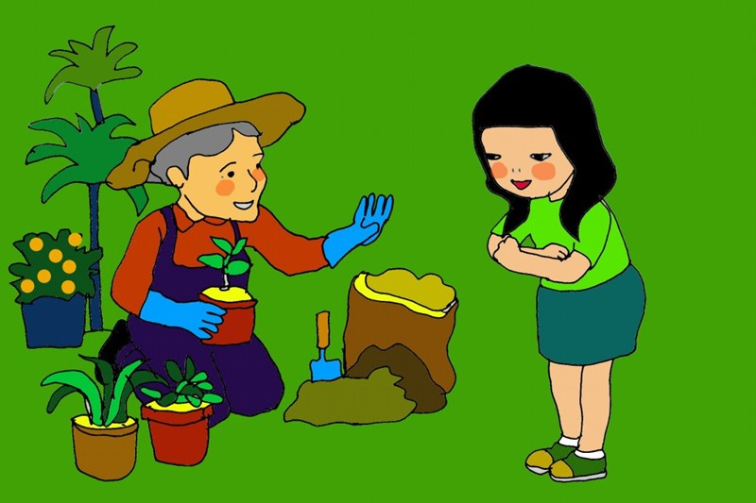

Slide 6
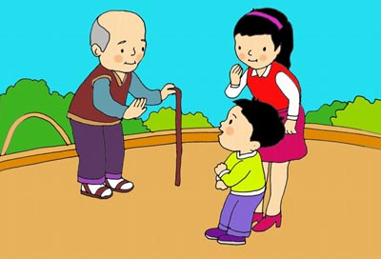

Slide 7
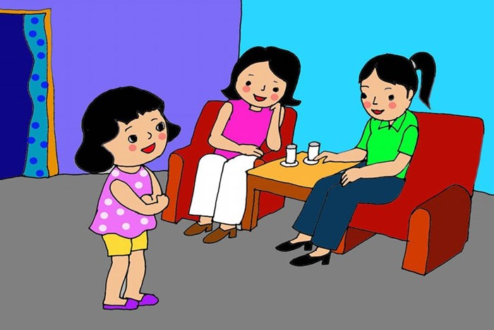

Slide 8


Slide 9


